Slide 1

面向服务的空地网络资源调度
报告人：贺靖超
2022.3.20

Slide 2

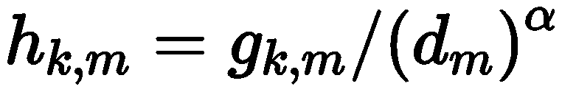
网络模型
1. 网络模型
本网络模型主要由三部分内容组成：k个随机分布的地面用户、 N_{b}个地面基站和N_{a}个无人机。每个网络节点所能提供的计算资源c一定，节点能同时与多个目标进行通信。
基站之间通过光纤连接且通信资源一定；基站到无人机最大速率一定；无人机与无人机采用FDMA的机制，总共占用B MHz的带宽。
服务只在每个时隙开始时到达，每次到达的数目为q。
网络组成 | 以过顶卫星为中央控制器的一个集中式网络场景，包含基站、无人机（都支持通信、计算）两种基础通信设备。每个节点能同时与多目标进行通信。
信道模型 | 基站之间采用光纤连接，发送速率一定；无线链路采用
服务模型 | 每个服务是一条包含特定VNF的功能链，只有所有VNF都被完成并传输到目的端，服务才算完成。
设计目标 | 无人机辅助增强网络服务功能链路部署，实现高效资源分配。

Slide 3
服务与信道模型
2. 服务模型
本模型中，共有4种服务类型：低延迟低带宽、低延迟高带宽、高延迟低带宽和高延迟高带宽。
每个服务q都有自身的属性：数据包大小l_{q} 、源端s_{q}、目的端d_{q}、服务功能链f_{q}={f1,f2,…}和服务的收益r。若网络能满足服务的时延要求，则获得收益r_{q，}若不能，则拒绝改服务，不获得收益。
3. 信道模型
基站（n,m)之间通过光纤连接，最大传输速率为l_{g1}；
基站到无人机的最大传输速率为l_{g2 ；}
无人机到无人机和无人机到基站之间为无线传输且信号受大尺度衰落影响，无人机n与设备m之间的信道容量为
其中，h为收发端之间的距离，γ为衰落因子，σ²为环境中的热噪声。

Slide 4
时延模型
4. 时延模型
完成服务q所经历的时延有主要为传输时延和处理时延：
其中，处理时延t_{computing}
为服务q在每个节点所消耗的时间的总和。传输时延t_{communication}:
其中，l_{q}为服务q的数据包大小，l_{(n,m)} 是系统在链路(n,m)中分配给服务q的通信速率。

Slide 5
业务场景
5. 成本模型
网络中的主要成为由两部分组成：一是计算成本，二是通信成本，无人机和基站的成本函数如下:
6. 无人机负载均衡模型：
无人机负载主要由计算和通信引起，故每个无人机的负载情况为
用方差来衡量无人机之间的负载均衡偏差，即：

Slide 6
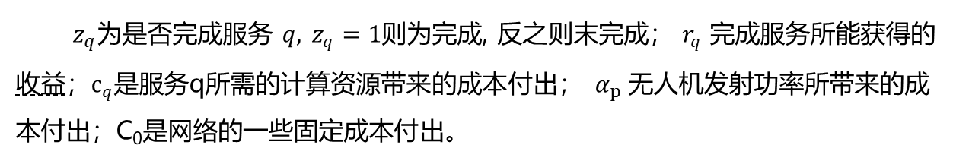
问题建模
问题建模：
本问题基于网络运营者的角度，以网络运营商的收益（主要与不同种类服务和对应服务完成情况有关）和网络运营成本为主要组成。
Maximize:
$z_{q}$为是否完成服务 $q, z_{q}=1$则为完成, $反之$则末完成； $r_{q}$ 完成服务所能获得的收益；$c_{q}$是服务q所需的计算资源带来的成本付出； $α_{p}$无人机发射功率所带来的成本付出；C₀是网络的一些固定成本付出。
关于约束，主要来自两个方面：
服务功能链自身特性维持的约束；
网络节点资源和通信资源的约束。

Slide 7
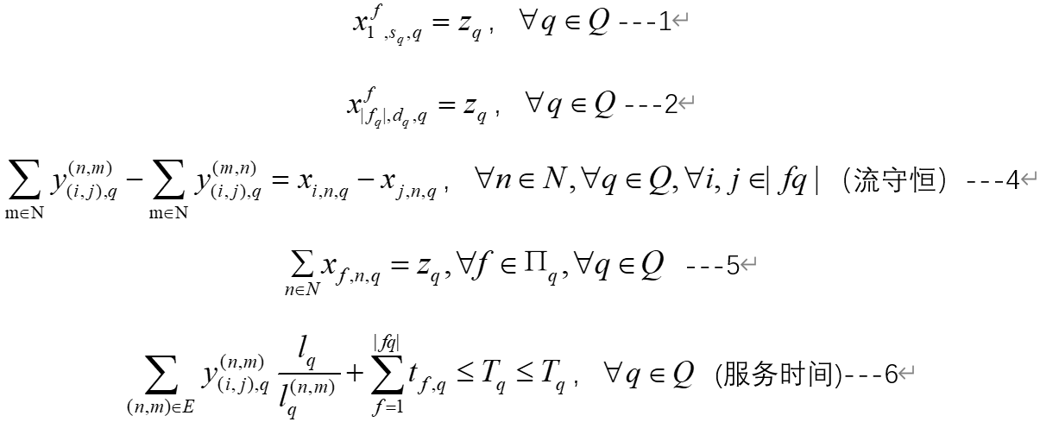

约束条件
服务链限制
本部分限制主要包括SFC在部署方面的限制，条件1和条件2限定服务q的起始点和终端，条件3限定进入系统的服务一定要完成，条件4限定SFC是端到端的，条件5限定每个被接收的服务的各个功能只能部署在单个节点上，条件6约束了服务的完成时间一定要在要求范围内。

Slide 8
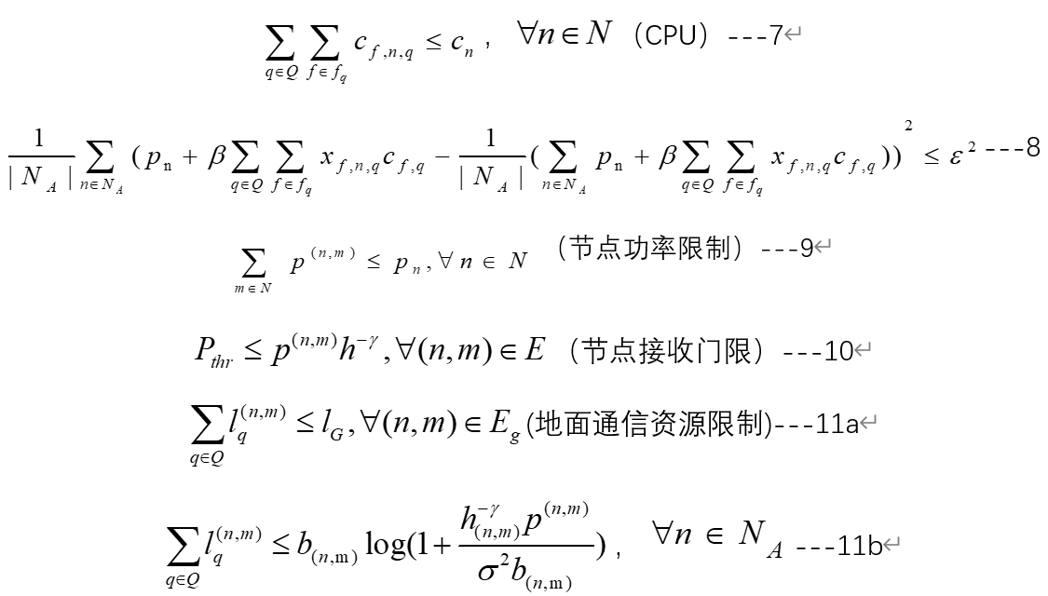
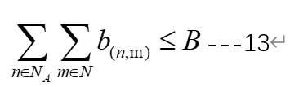
约束条件
b) 网络资源限制
本部分限制主要包括网络资源的限制，条件7限定分配出的计算资源不能超出节点本身的最大计算资源；条件8为负载均衡限制；条件9限定分配出的功率不能超过无人机本身的最大功率；条件10限定接收门限；条件11a和11b约束了分配的信道资源；条件13限定所能使用的频谱资源最多为B。

Slide 9
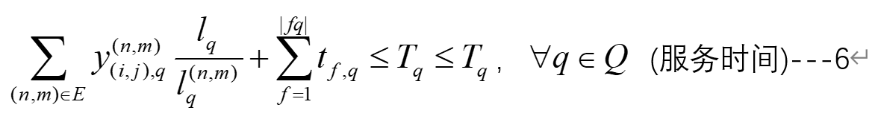
问题分解
本优化问题是一个混合整数非线性问题，包含x、y和z三个整数变量和p、b两个连续变量；除此之外，约束6和约束8都是非凸的。
所以，需要解决问题有三个。
整数变量x、y、z的放缩;
约束6的放缩
约束8的转换或者放缩

Slide 10
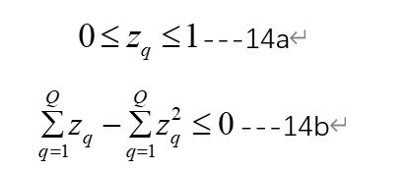
解决方案
针对问题1：
参考文献[1]中的方法，将加入约束14a和14b。
由于14b不是凸的，将14b引入优化目标里并将问题转为凸逼近问题。最终处理后的目标函数为：
其中，
zv为服务q在第v次迭代所产生的值。k为罚因子的权重值，用于调整非整数对目标函数所带来的罚值。
[1]Z. Fei, Y. Wang, R. Sun, and Y. Liu, “Delay-oriented task scheduling and bandwidth allocation in fog computing networks,” 2019 IEEE Glob. Commun. Conf. GLOBECOM 2019 - Proc., 2019

Slide 11
解决方案
针对问题3：
将约束8放大到如下形式：
即
此时，不等式左边放缩成max{x}-min{x}的形式，此时不等式左边是凸的（关于底下的2暂未证明，但是目前影响并不大）

Slide 12
解决方案
针对问题2：
本周参考了一个放缩方法但是经过验证并不适用，而且暂时并未找到合适的∑(yi /xi)形式的放缩方法。参考[2]中思路交错迭代优化，首先对于所构建的优化问题取消约束6后形成的新的优化问题
Maximize:
s.t. C1-C5, C7-C15
进行优化，然后以约束6的等式左边为优化目标，得到优化后的收益R0。然后以
R<R0---16
为约束16，将原问题中的约束6的等式左边当作优化目标，即
(见下页）
[2] Y. Li, S. Xu, Y. Wu, and D. Li, “Network Energy Efficiency Maximization in UAV-Enabled Air-Ground Integrated Deployment,” IEEE Internet Things J., vol. 4662, no. c, pp. 1–14, 2022.

Slide 13
解决方案
Minimize:
s.t.: C1-C5, C7-C16
有文献证明了∑(yi /xi)形式可以等价成一个凸函数，然后等价替换。此处若最终获得tq满足C6，则优化完成并得到优化变量；若不满足则令R0=R0-ΔR；继续优化直至最优解可达优化结束。
存在问题：此处需要满足的是所有已接收服务的所有时延需求，需要采用多目标优化的方式。考虑方案
· 多目标同时优化tq
· 博弈论达到Nash Equilibrium
[2] Y. Li, S. Xu, Y. Wu, and D. Li, “Network Energy Efficiency Maximization in UAV-Enabled Air-Ground Integrated Deployment,” IEEE Internet Things J., vol. 4662, no. c, pp. 1–14, 2022.

Slide 14
仿真参数设计
cq | [2,3,1; 1,2,1; 3,2,1; 3,2,1]
Cn | 100
p_max | 0.5 W
α_{p} | 100
k（非整数惩罚） | 100
r_{q} | [300, 550, 550, 1200] * 4
l_{q} | [1.8; 2.5; 2.2; 2.7] *1e7 bit
L_{g1} | 1.5 Gbps
L_{g2} | 1.5 Gbps（每条链路）
N0 | -174 dBm/Hz
B | 100 MHz
BS位置 | [200,200,0; 200,400,0; 400,200,0; 400,400,0]
uav位置 | [100,300,50; 300,100,50; 500,300,50]
γ | 3.72
Ω_{n}(uav负载) | Cn + 500 * p_{n}

Slide 15
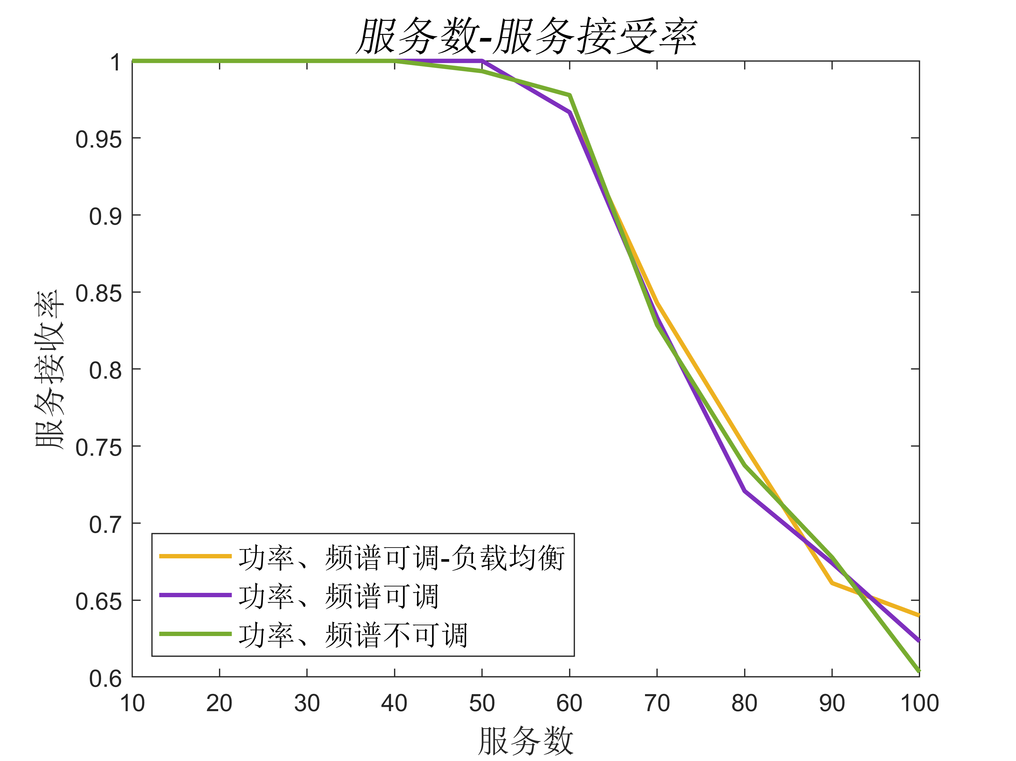
仿真结果1

Slide 16
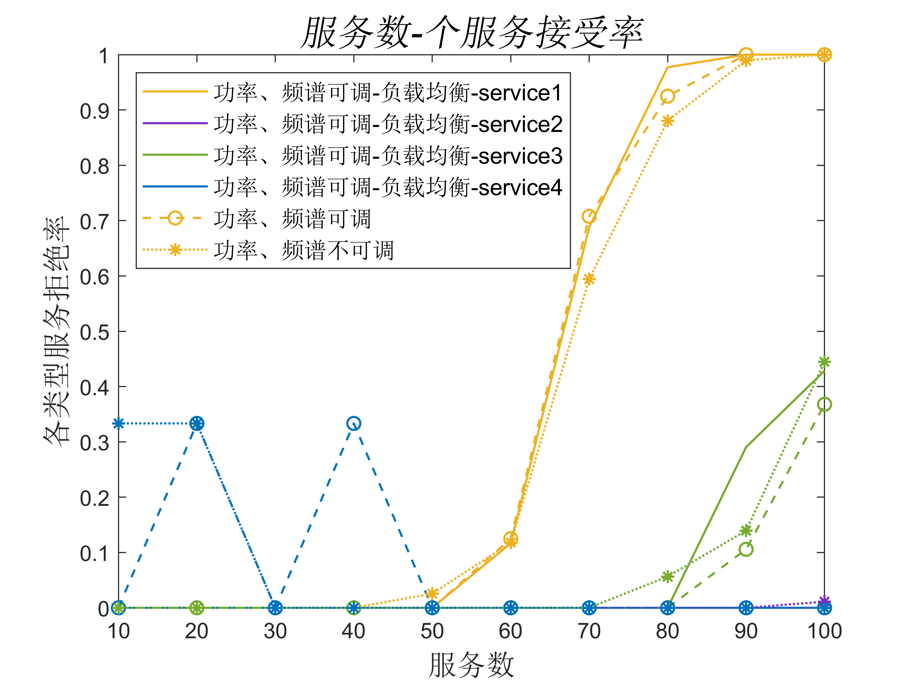
仿真结果2
服务数-各服务接受率

Slide 17
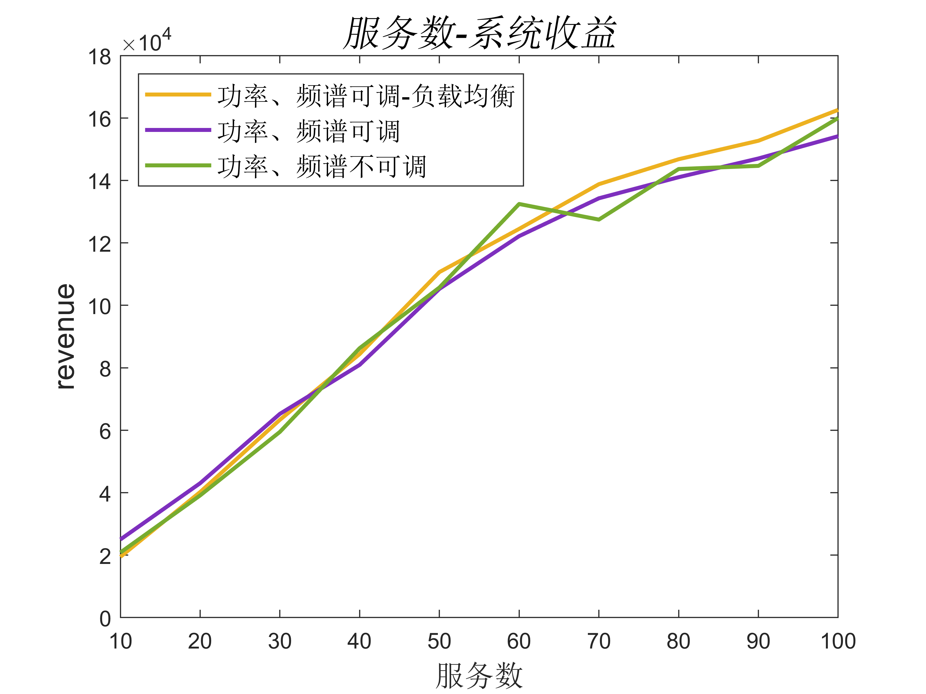
仿真结果3

Slide 18
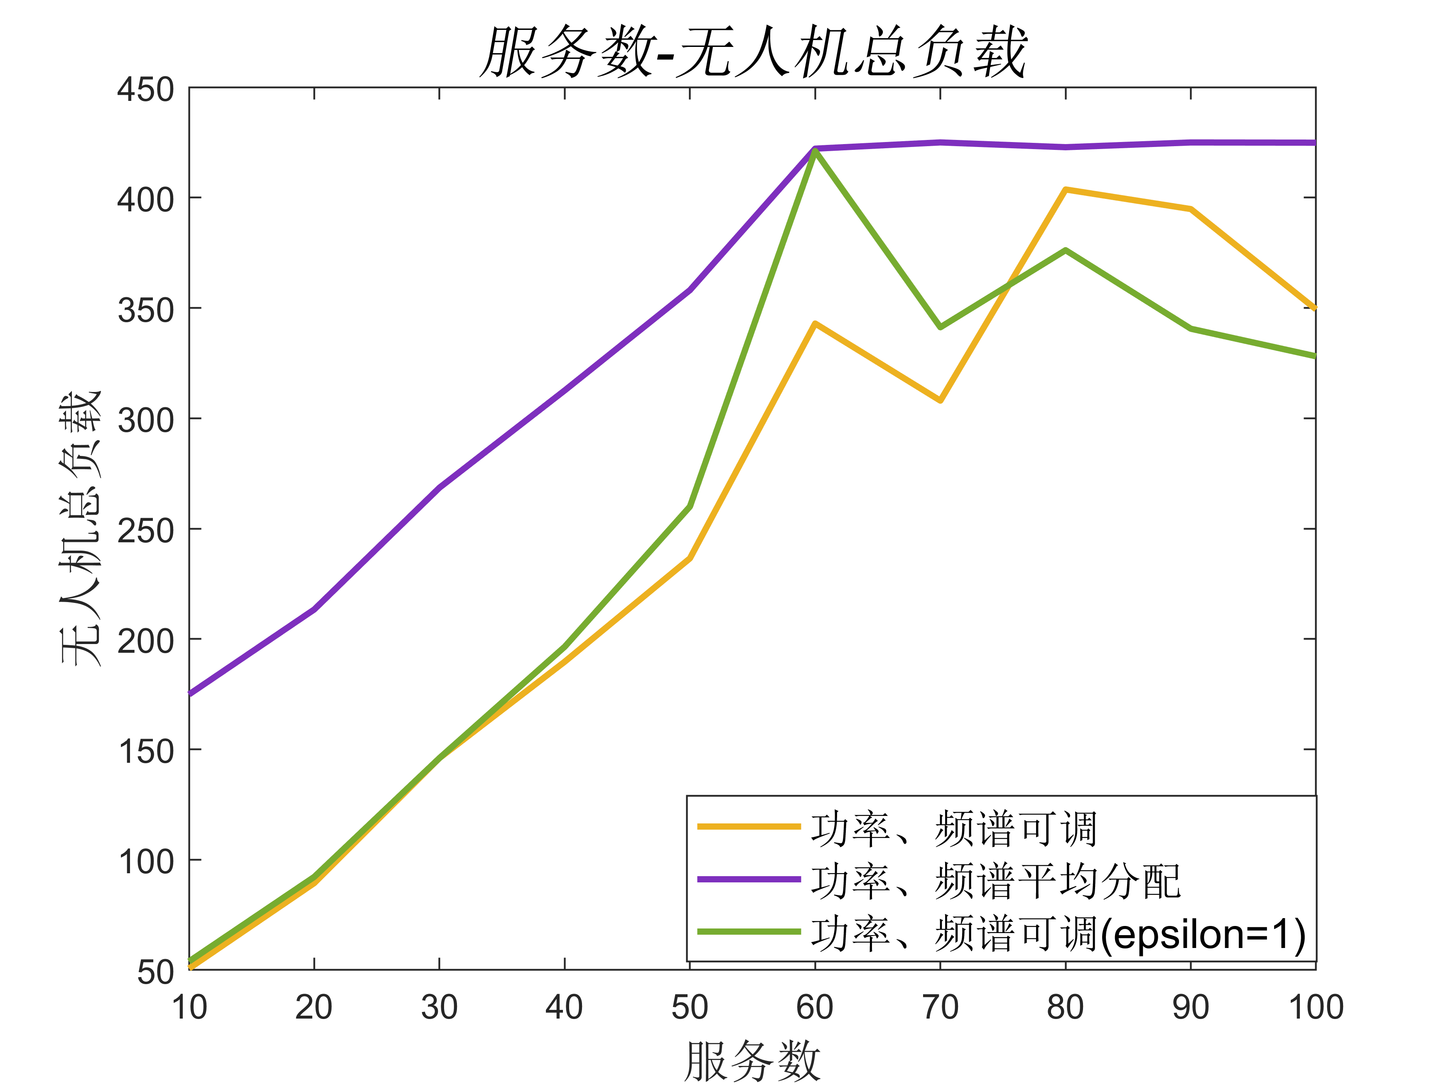
仿真结果4

Slide 19
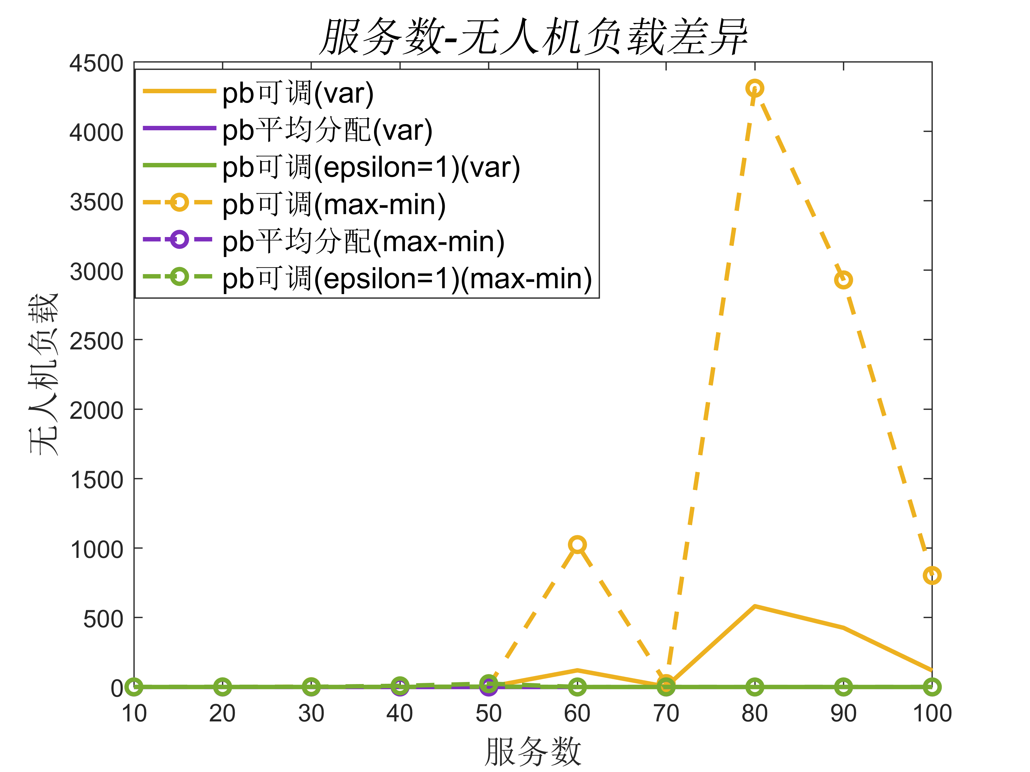
仿真结果5

Slide 20
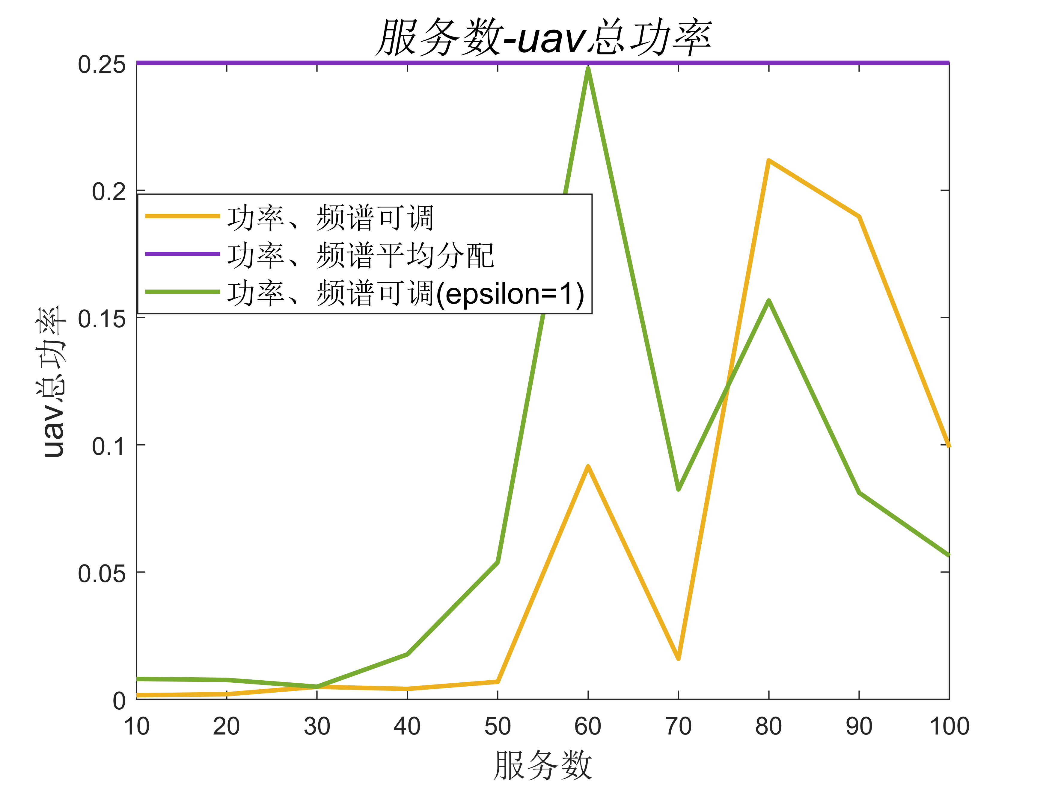
仿真结果6

Slide 21
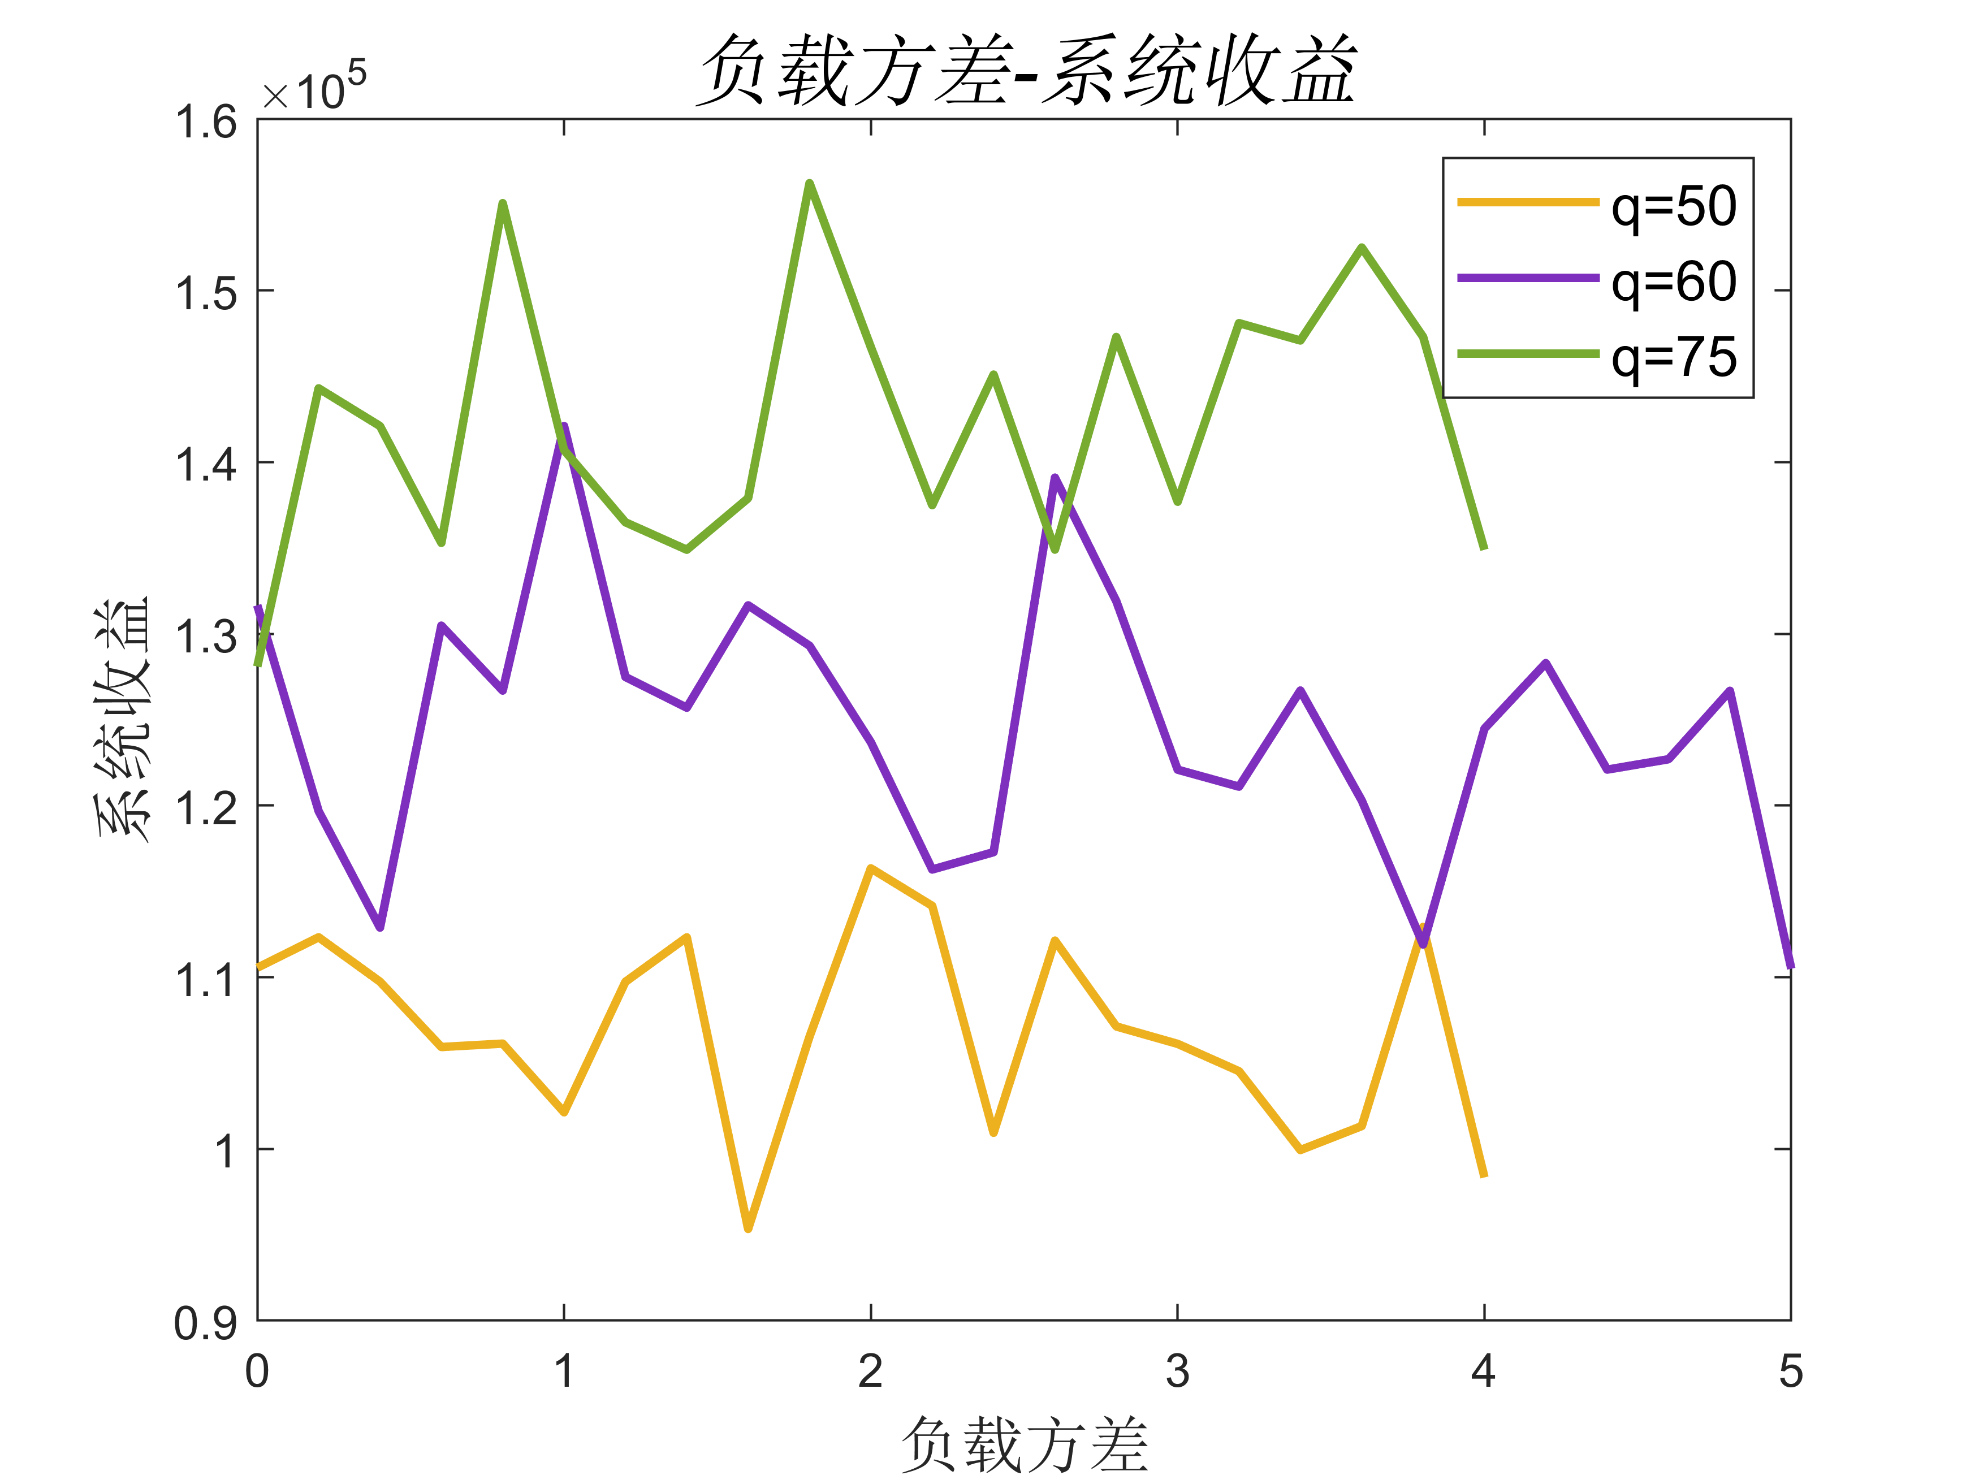
仿真结果7

Slide 22
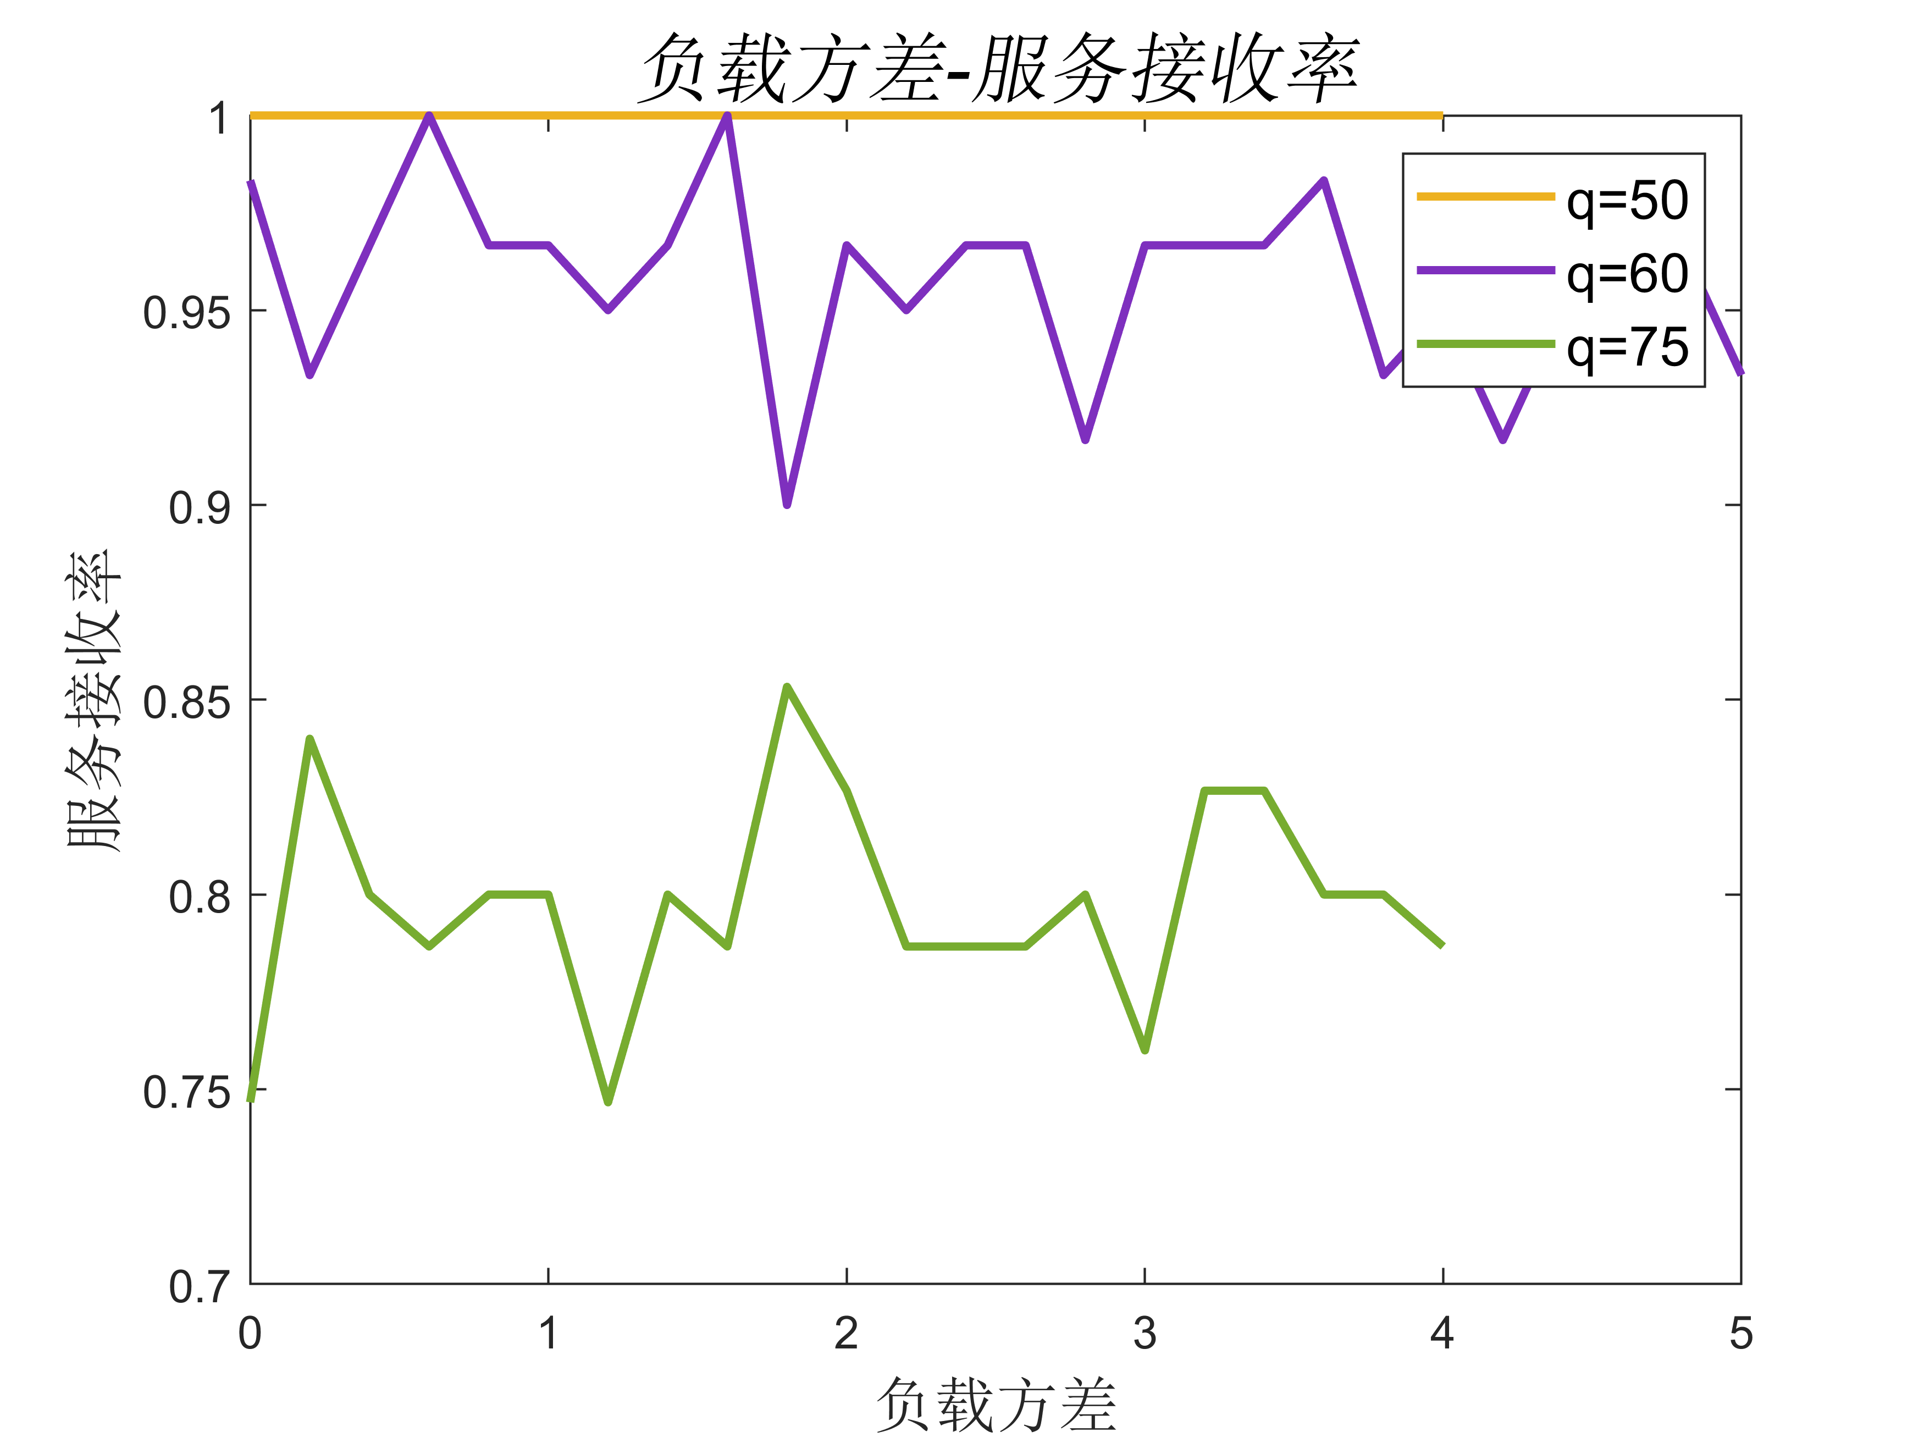
仿真结果8

Slide 23
仿真存在问题
通信资源的分配与否在仿真中体现不明显；
负载均衡的条件在仿真中体现不明显

Slide 24



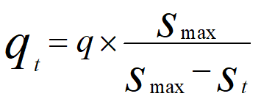
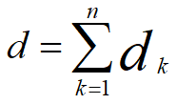
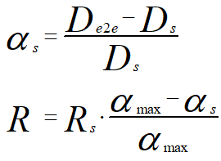
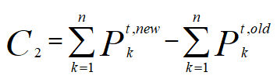

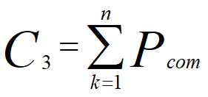

近期工作
1、模型修改
每一跳时延：
移动成本：
总时延（服务完成时间）：
d为所有UAV移动距离之和，q为单个UAV移动单位距离的成本，S为UAV移动的步数
时延容忍度：
时延收益[1]：
发射功率成本：
净收益：
计算成本：
总成本：
2、了解启发式算法
通过文献[3]确定采用粒子群算法，后续完成相关仿真，和DQN算法进行对比
[1] J. Li, W. Shi, H. Wu, S. Zhang, and X. Shen, “Cost-Aware Dynamic SFC Mapping and Scheduling in SDN/NFV-Enabled Space-Air-Ground Integrated Networks for Internet of Vehicles,” IEEE Internet Things J., vol. 4662, no. c, pp. 1–15, 2021
[2] B. Khemka et al., "Utility Functions and Resource Management in an Oversubscribed Heterogeneous Computing Environment," in IEEE Transactions on Computers, vol. 64, no. 8, pp. 2394-2407, 1 Aug. 2015
[3] J. -W. Cho and J. -H. Kim, “Performance Comparison of Heuristic Algorithms for UAV Deployment with Low Power Consumption,” 2018 International Conference on Information and Communication Technology Convergence (ICTC), pp. 1067-1069,2018

Slide 25
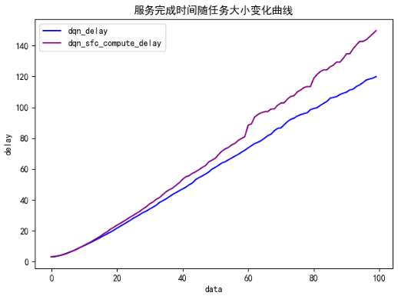
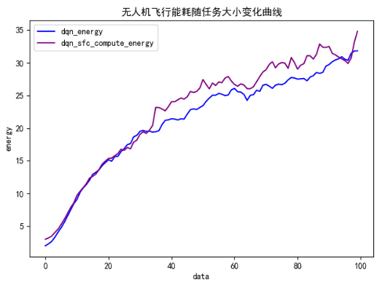
近期工作

Slide 26
最近的工作
吴申：
论文撰写：
完成了论文的Introduction、system model、problem solution以及performance evaluation这几部分，还剩related work和abstract没有完成

Slide 27
谢 谢！

